Slide 1

BootStrap
Les notions de bases
Présenté par:
Ben kahla Bechir
Romdhani Asma

Slide 2
Plan
Introduction
Pourquoi Bootstrap?
Installation
Squelette d’une page en Bootstrap
Système de grille
Les conteneurs

Slide 3
Introduction
-Vous voulez créer des sites web avec un design attirant.
-Vous n’avez pas trop de temps a gaspiller avec le CSS et le JavaScript.
=>Bootstrap est fait pour vous !
Twitter Bootstrap est un Framework CSS coté client d’application web ➔ Framework frontend.
Bootstrap a été développé par Mark Otto et Jacob Thornton de l’équipe Twitter.
En août 2011, Twitter Bootstrap a été publié sous licence Open Source et en février 2012, Bootstrap sera connu comme étant le projet le plus populaire sur Github.

Slide 4
Pourquoi Bootstrap?
Bootstrap permet de concevoir rapidement un site web avec peu de code.
Bootstrap est facile à utiliser : n’importe quel personne ayant des connaissances basiques en HTML et CSS peut l’utiliser ! ➔ code fondé sur html5 et CSS3.
Bootstrap est adaptative (responsive design) : Il permet de créer des sites web dont le design s’adapte à tous les tailles d’écrans!
Bootstrap est indépendant de la plate-forme (Cross-browser):il est compatible avec tous les navigateurs grâce à l’inclusion du fichier Normalize.css.
Bootstrap est mobile first : il prend en compte les particularité des téléphones portables(tactile…)

Slide 5
Installation
BootStrap est un ensemble de
-feuilles de styles (fichiers .css)
-fonctions JavaScript(fichiers.js)
Deux méthodes d’installation:
Si vous avez toujours accès à internet, vous pouvez ne pas télécharger ces fichiers mais juste les inclure à partir d’un CDN(content delivery network) Il suffit que vous ajouter quelques lignes de codes pour inclure les fichiers nécessaires dans vos pages html.

Slide 6
Installation
Si vous n’avez pas d’accès internet :
Télécharger Bootstrap à partir de son site web officiel : https://github.com/twbs/bootstrap/releases/download/v3.3.6/bootstrap-3.3.6-dist.zip
Télécharger la bibliothèque JQuery à partir de son site web officiel : http://code.jquery.com/jquery-1.12.0.js
Créer un Dossier nommé Bootstrap qui contiendra vos pages html.
Placer les contenus téléchargés dans a et b dans ce dossier.
Créer une nouvelle page html(index.html).
Inclure les les fichiers CSS et JS à votre page web.

Slide 7
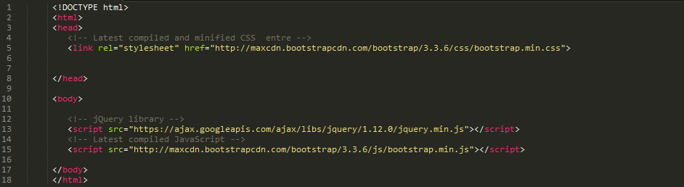
Installation

Slide 8
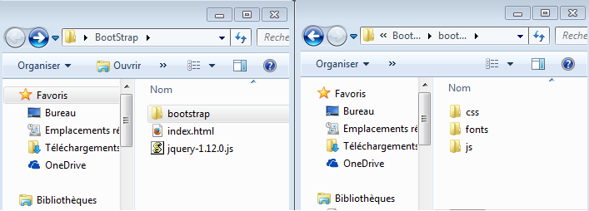
Installation

Slide 9
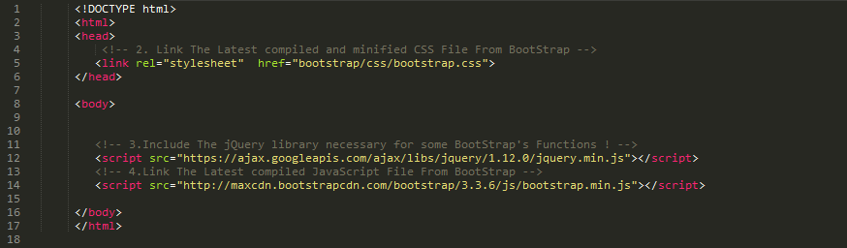
Installation

Slide 10
Remarques
-Vous notez l’existence des fichiers bootsrap.css et bootstrap.min.css également bootstrap.js et bootstrap.min.js Ils représentent le même contenu à la différence que les .min sont compressés et par suite peu lisibles on élimine les retours à la ligne !
-Boostrap utilise certaines fonctions de la bibliothèque jQuery c’est pourquoi on doit l’inclure !
Afin de simplifier les choses on va travailler avec les CDN !

Slide 11
Squelette d’une page en utilisant Bootsrap
<!--Bootstrap uses HTML elements and CSS properties that require the HTML5 doctype so : -->
<!--1. Add the HTML5 doctype-->
<! DOCTYPE html>
<html lang="fr">
<head>
<title>OSSEC</title>
<meta charset="UTF-8">
<!-- 2. Link The Latest compiled and minified CSS File From BootStrap -->
<link rel="stylesheet" href="http://maxcdn.bootstrapcdn.com/bootstrap/3.3.6/css/bootstrap.min.css">
<!--To ensure proper rendering and touch zooming -->
<meta name="viewport" content="width=device-width, initial-scale=1">
</head>

Slide 12
<body>
<!--votre body-->
<!-- 3.Include The jQuery library necessary for some BootStrap's Functions ! -->
<script src="https://ajax.googleapis.com/ajax/libs/jquery/1.12.0/jquery.min.js"></script>
<!-- 4.Link The Latest compiled JavaScript File From BootStrap -->
<script src="http://maxcdn.bootstrapcdn.com/bootstrap/3.3.6/js/bootstrap.min.js"></script>
</body>
</html>

Slide 13
Le système de grille
-En Bootstrap une pages web est vue comme une grille à 12 colonnes.
-La largeur d’une colonne varie selon la taille de l’écran.
-Le système de grille Bootstrap a 4 classes de colonnes:
xs (pour les smartphones) <768 px.
sm (pour les tablettes) >=768 px.
md (pour les écrans normal) >=992 px.
lg (pour les grands écrans) >=1200 px.
➔Ces classes peuvent être combinées a fin de créer des pages plus dynamiques et flexibles !.

Slide 14
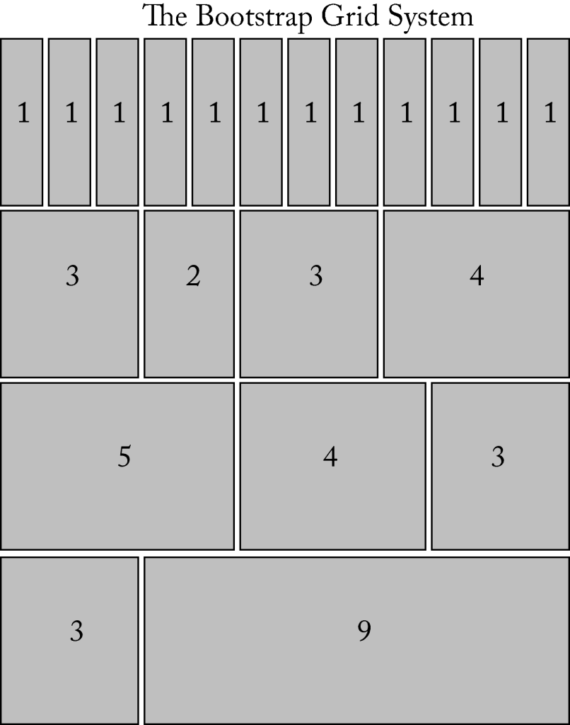

Slide 15
Les conteneurs
Bootstrap nécessite un élément conteneur du contenu de la page web.
➔ Les conteneurs vont être un support pour notre système de grille.
Deux classes CSS prédéfinies pour les conteneurs:
.container : qui est un conteneur réactive de largeur fixe elle à une largeur fixe pour chaque type d’écran.
.container-fluid : conteneur réactive à largeur totale elle prend la largeur disponible !
On ne peut pas emboiter les conteneurs!

Slide 16
Les conteneurs
Le Conteneur se limite par la largeur du média concerné:
@media(min-width: 768 px){
.container{
Width:750 px;
}
}
@media(min-width: 992 px){
.container{
Width:970 px;
}
}

Slide 17
Les conteneurs
@media(min-width: 1200 px){
.container{
Width:1170 px;
}
}

Slide 18
Structure de base de la grille
<div class="row"> <div class="col-*-*"></div> </div> <div class="row"> <div class="col-*-*"></div> <div class="col-*-*"></div> <div class="col-*-*"></div> </div> <div class="row"> ... </div>

Slide 19

Pour nous contacter: Mail : ossec.contact@gmail.com Site web : www.ossec.tn Page Facebook : www.facebook.com/ossec.tn

